Slide 1
Знакомство с клавиатурой
Интегрированный урок
английского языка и информатики.

Slide 2
Компьютеры могут обрабатывать:
числовую информацию;
текстовую информацию;
графическую информацию;
звуковую информацию
видеоинформацию.

Slide 3
Чтобы обработать:
Звуковую информацию – нужны микрофоны;
Графическую информацию – нужны сканеры;
Но главным устройством ввода информации в память компьютера является КЛАВИАТУРА

Slide 5
Escape [ɪs’keɪp]- убегать
Enter [‘entə]- входить
Shift [ʃɪft]- менять
Caps Lock [‘kæps lɔk]-закрепить верх
Control [kən’trəul]- контролировать
Alter [‘ɔ:ltə]-менять
Back Space [bæk speɪs]-место назад
Delete [dɪˈli:t]-удалять
Insert [‘ɪnsət]-вставть
Home [həum] -дом
End [end] -конец
Page up [peɪdʒ ʌp]-страница вверх
Page down [peɪdʒ daun]-страница вниз
Numbers lock [‘nʌmbəz lɔk]-блокировать числа

Slide 6
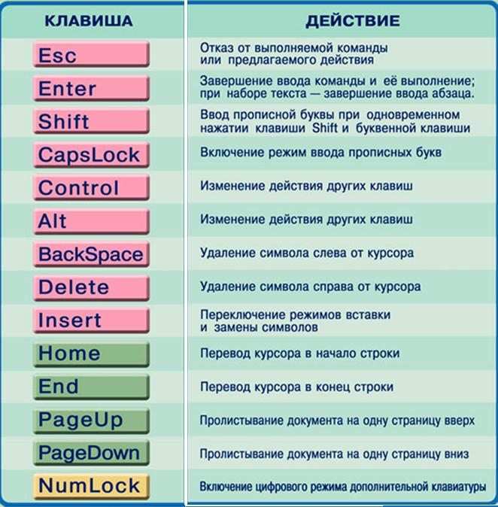

Slide 7
Мал шина
Мал шина
Мал шина
дец
Мо ло ко
ла
Репка
то
Молоко
р
Листо к

Slide 8
Note bok
Skoolbag
rusia
Teedybeear
Chilldren
Miiror
amerika
O
ch
пробел
r
S
d
пробел
r
a

Slide 9
P | AGE
| GOLD
AIR |
Y | EAR
FOOT | BALL

Slide 10
Thank you for your work today.
Now you are free. Bye.

